Slide 1
§6 用配方法化二次型成标准形(了解)

Slide 2
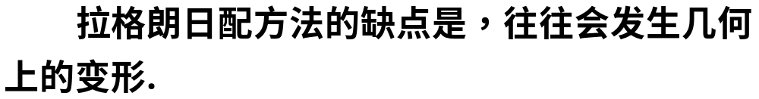
一、拉格朗日配方法的具体步骤
用正交变换化二次型为标准形，其特点是保
持几何形状不变．
问题：是否还有其它方法，也可以把二次型化
为标准形？
问题的回答是肯定的。下面介绍一种行之有
效的方法——拉格朗日配方法．

Slide 3


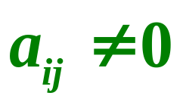

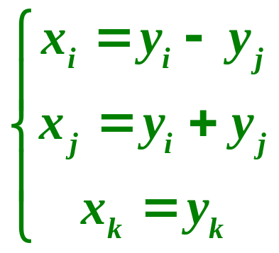
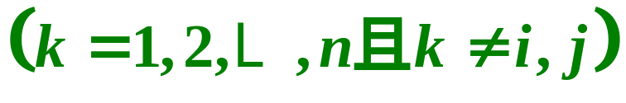
拉格朗日配方法的步骤
拉格朗日配方法的步骤
1. 若二次型含有 的平方项，则先把含有
的乘积项集中，然后配方，再对其余的变量同
样进行，直到都配成平方项为止，经过非退化线
性变换，就得到标准形;
2. 若二次型中不含有平方项，但是
则先作可逆线性变换
化二次型为含有平方项的二次型，然后再按1中方
法配方.

Slide 4
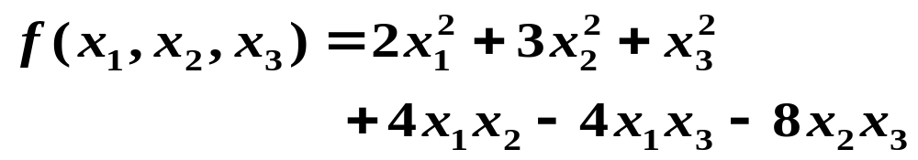
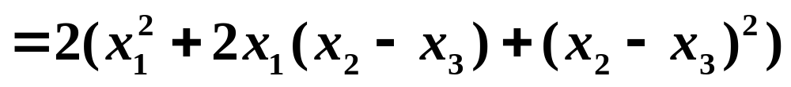
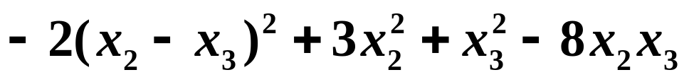
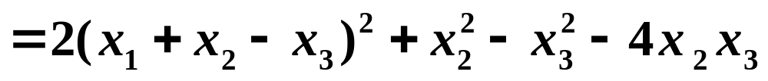
例 1 用配方法把三元二次型
化为标准形，并求所用的线性变换及变换矩阵.
解:
先按 x₁² 及含有 x₁ 的混合项配成完全平方
在上式中，再按 x₂² - 4x₂x₃ 配成完全平方，于是

Slide 5
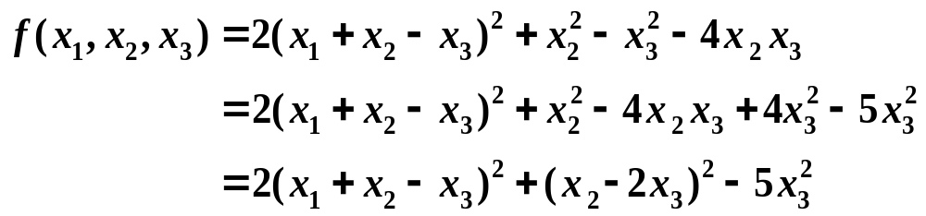
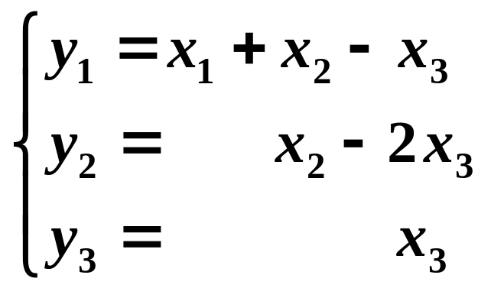
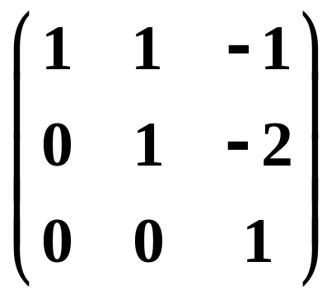
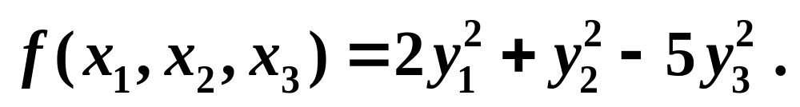
令
则得二次型的标准形为
这是一个非退化
的线性变换吗？

Slide 6
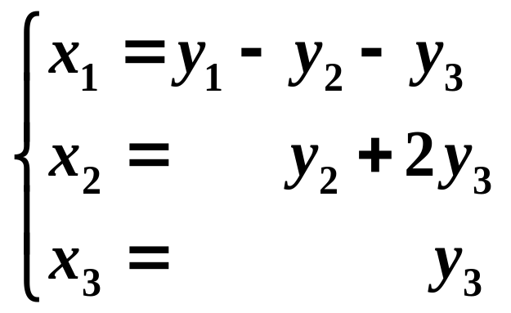
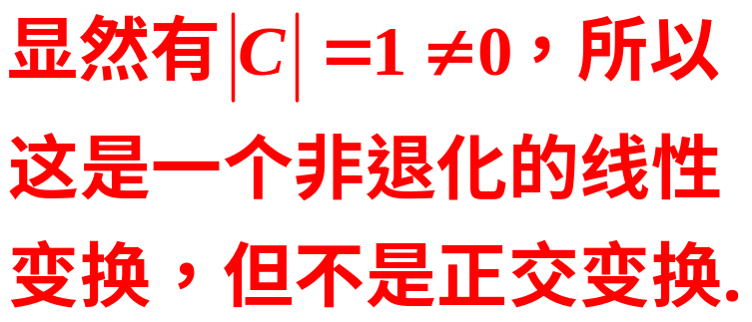
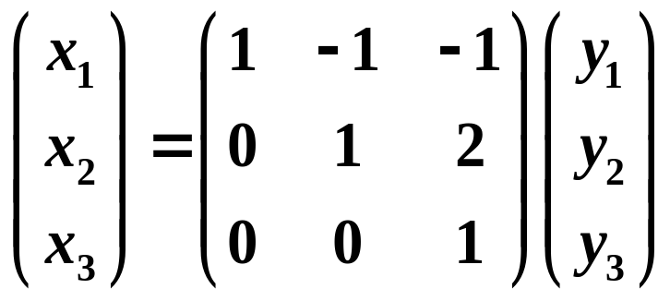
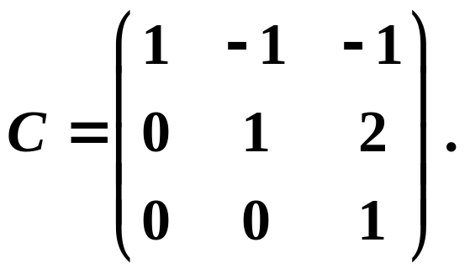
由
解得
即为所求的线性变换为：
变换矩阵为:

Slide 7
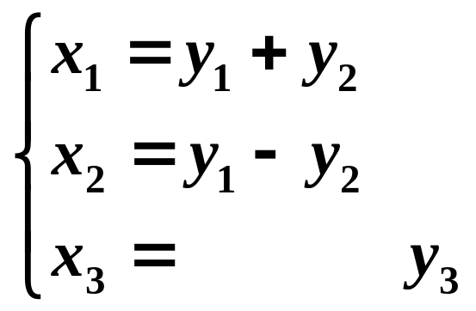
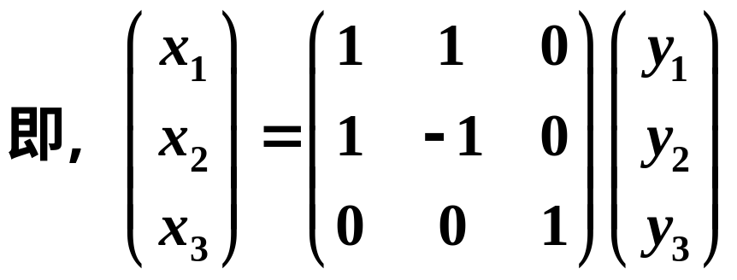
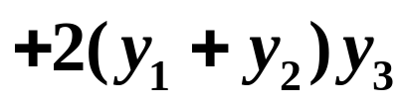
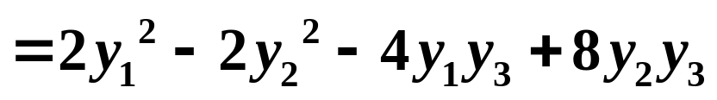
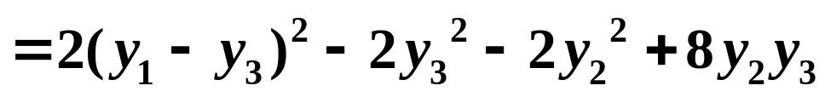
例2、求
的标准形.
解：作可逆的线性变换
则

Slide 8
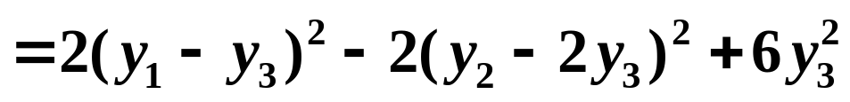
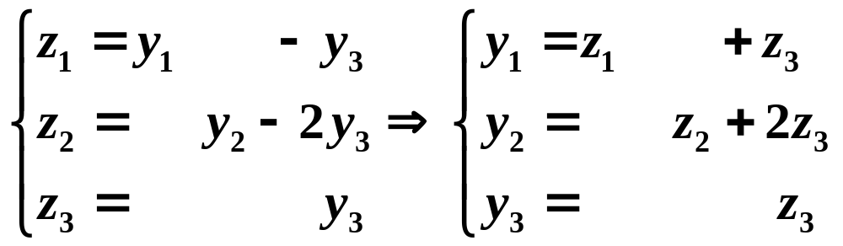
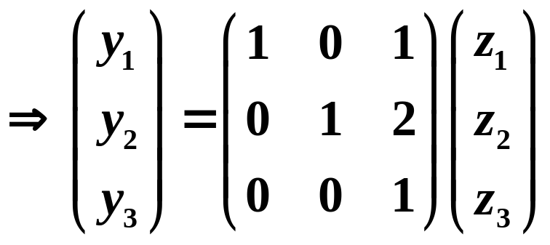
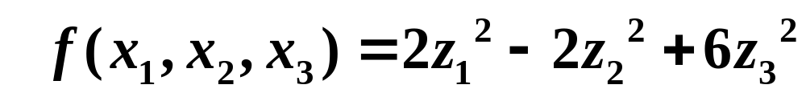
然后令
则

Slide 9
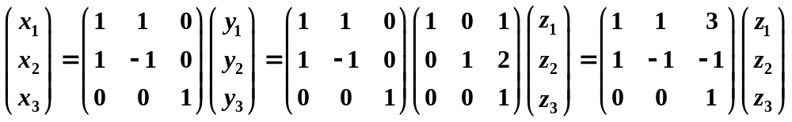
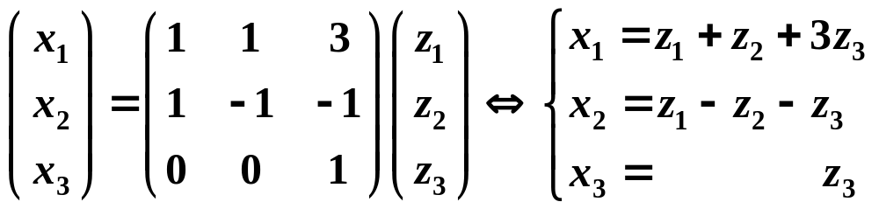
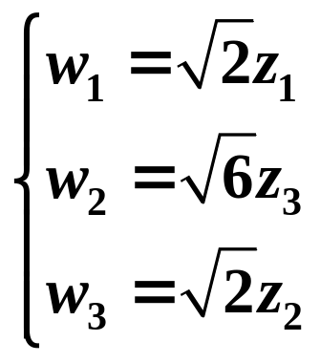
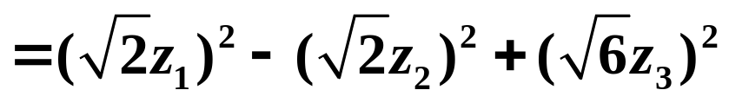
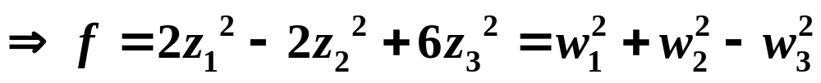
所作的可逆（非退化）线性变换是:
可以继续
作可逆的
线性变换

Slide 10
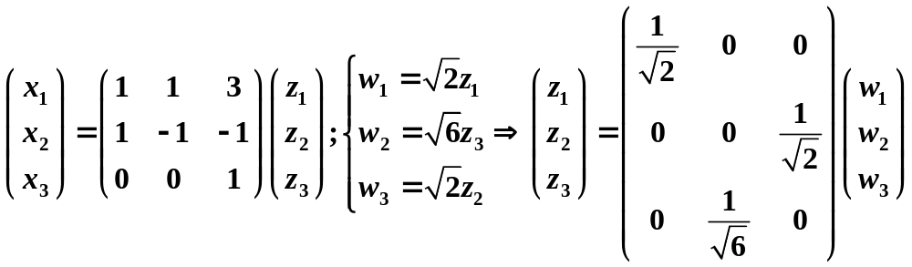
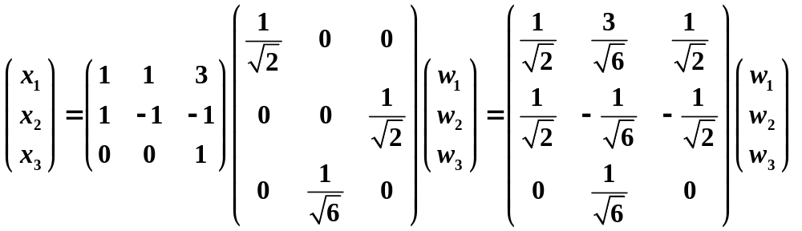

所以作可逆（非退化）线性变换：

Slide 11
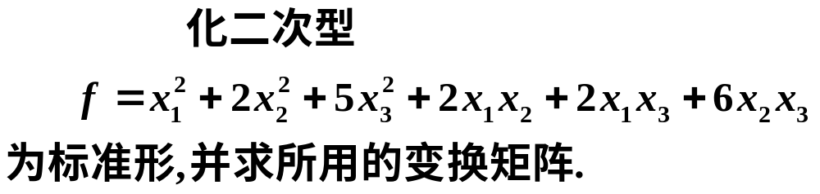


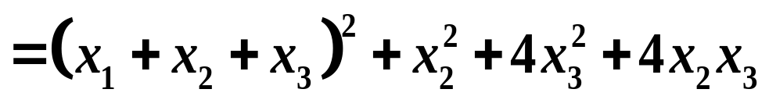
练习题：
解

Slide 12
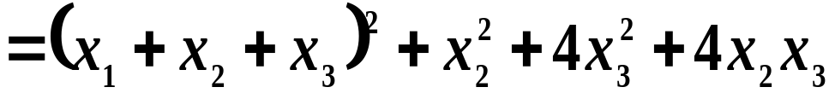
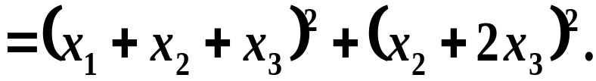
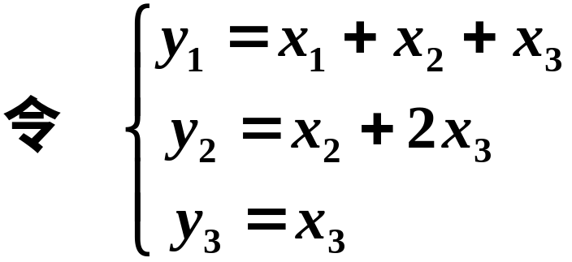
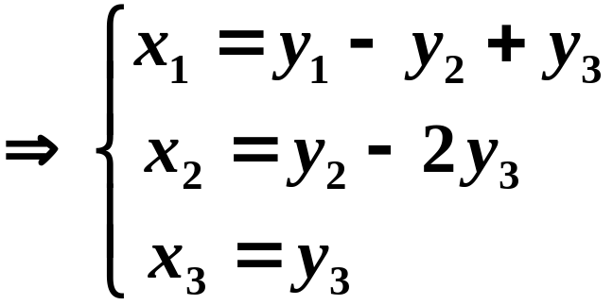
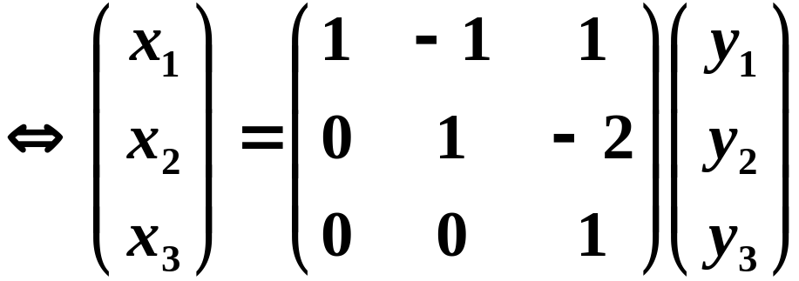

Slide 13
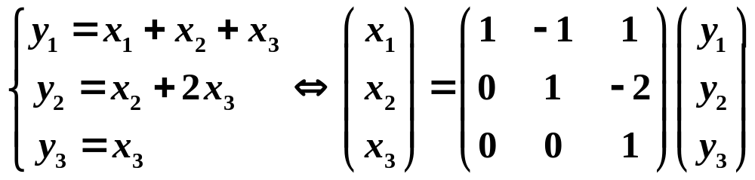
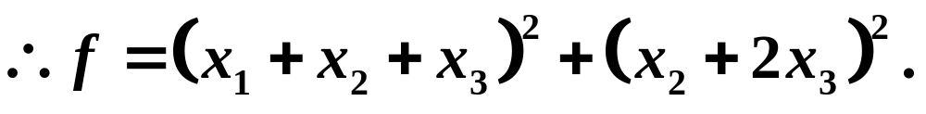


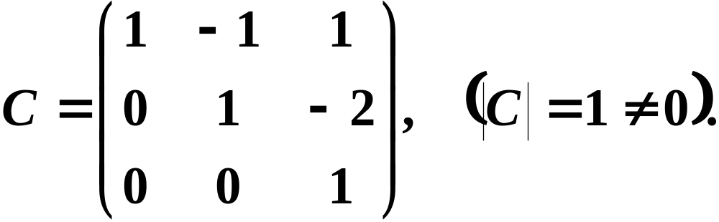
所用线性变换的矩阵为

Slide 14
二、小结
将一个二次型化为标准形，可以用正交变换
法，也可以用拉格朗日配方法，或者其它方法，
这取决于问题的要求．如若要求使用正交变换求标准形,无疑应该使用正交变换法；如果只需要找出一个可逆的线性变换，那么各种方法都可以使用．正交变换法的好处是有固定的步骤，可以按部就班一步一步地求解，但计算量通常较大；如果二次型中变量个数较少，使用拉格朗日配方法反而比较简单．需要注意的是，使用不同的方法,所得到的标准形可能不相同，但标准形中含有的系数非零的项数一定是相同的，其项数等于所给二次型的秩．因此非退化的(可逆的)线性变换不改变二次型的秩.

Slide 15
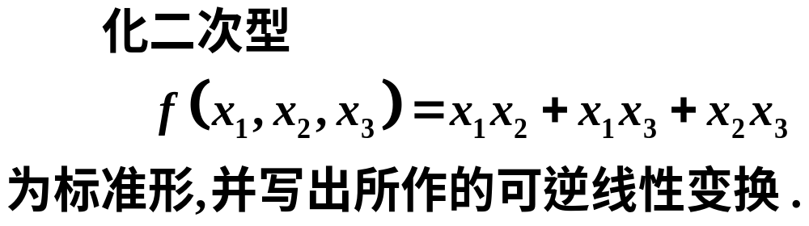
思考题

Slide 16
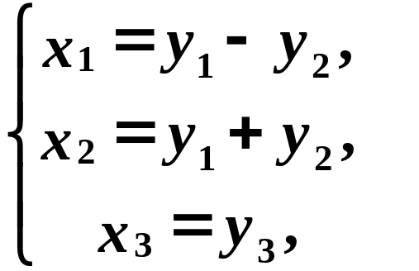
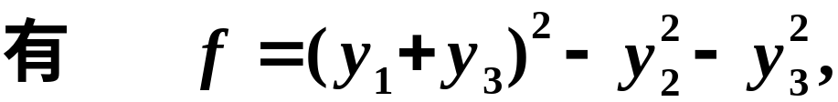
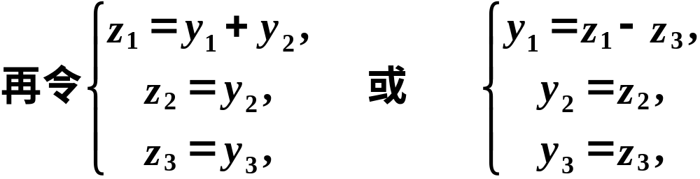
思考题解答

Slide 17
